Slide 1


Đại Học Thuỷ Lợi
Trang chủ
Khái niệm
Cú pháp
Tổng kết
Trang 1
Nhóm 3
CONTEXT API
& CUSTOM HOOKS

Slide 2



Đại Học Thuỷ Lợi
Trang chủ
Khái niệm
Cú pháp
Tổng kết
Trang 2
CONTEXT API
Là một tính năng của React, cho phép truyền dữ liệu xuống các component con mà không cần phải truyền qua props từng cấp.

Slide 3


Đại Học Thuỷ Lợi
Trang chủ
Khái niệm
Cú pháp
Tổng kết
Trang 3
CONTEXT API
Gồm có 3 bước sử dụng:
1. Tạo Context.
2. Provider – Cung cấp dữ liệu.
3. Consumer - Tiêu thụ dữ liệu.

Slide 4
Đại Học Thuỷ Lợi
Trang chủ
Khái niệm
Cú pháp
Tổng kết
Trang 4
1. Tạo Context
Dùng React.createContext() để tạo ra một Context.
Mycontext: là đối tượng Context mà bạn sẽ sử dụng.
defaultValue: là giá trị mặc định.

Slide 5
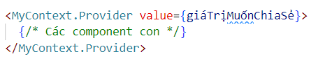
Đại Học Thuỷ Lợi
Trang chủ
Khái niệm
Cú pháp
Tổng kết
Trang 5
2. Provider - cung cấp dữ liệu
Dùng để cung cấp giá trị cho toàn bộ các component bên trong.
Prop value là giá trị bạn muốn chia sẻ.
Tất cả component bên trong Provider đều có thể truy cập được giá trị.

Slide 6
Đại Học Thuỷ Lợi
Trang chủ
Khái niệm
Cú pháp
Tổng kết
Trang 6
3. Consumer - Tiêu thụ dữ liệu
Có 2 cách dùng: useContext (React Hook) và consumer
Là một React Hook, dùng trong Function Component để truy cập giá trị từ Context.
MyContext là context object được tạo ở bước đầu.
Hook này sẽ trả về value đã được cung cấp từ <Mycontext.Provider>
gần nhất trong cây component

Slide 7

Đại Học Thuỷ Lợi
Trang chủ
Khái niệm
Cú pháp
Tổng kết
Trang 7
Khi nào NÊN dùng Context ?
Context được dùng khi bạn cần chia sẻ dữ liệu dùng chung cho nhiều component, những dữ liệu manh tính “Cục Bộ”.
Ví dụ:
Giao diện(sáng/tối)
Ngôn ngữ hiển thị(Tiếng Việt, tiếng anh,…)
Thông tin đăng nhập người dùng.

Slide 8
Đại Học Thuỷ Lợi
Trang chủ
Khái niệm
Cú pháp
Tổng kết
Trang 8
Nhược điểm của Context.
Re-render toàn bộ component khi Context thay đổi
Khi giá trị trong Context.Provider thay đổi, tất cả các component con dùng context sẽ bị re-render.
Điều này có thể gây ảnh hưởng đến hiệu năng với ứng dụng lớn.

Slide 9
Đại Học Thuỷ Lợi
Trang chủ
Khái niệm
Cú pháp
Tổng kết
Trang 9
Giải pháp.
Tách context nhỏ ra nhiều context riêng biệt cho từng loại dữ liệu.
Dùng useDemo() để tránh tạo object mới mỗi lần render.
Kết hợp với Redux, Zustand, Jotai… nếu state phức tạp.

Slide 10


Đại Học Thuỷ Lợi
Trang chủ
Khái niệm
Cú pháp
Tổng kết
Trang 10
CUSTOM HOOK
Là một hàm JavaScript tái sử dụng logic liên quan đến hook, giúp tách biệt và tổ chức code tốt hơn.

Slide 11
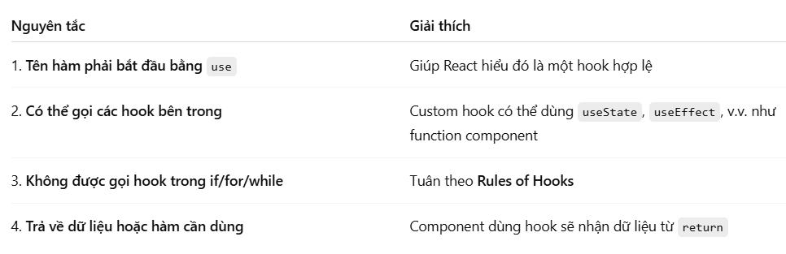
Đại Học Thuỷ Lợi
Trang chủ
Khái niệm
Cú pháp
Tổng kết
Trang 11
Nguyên tắc khi tạo Custom Hook

Slide 12

Đại Học Thuỷ Lợi
Trang chủ
Khái niệm
Cú pháp
Tổng kết
Trang 12
Cách tách logic ra thành Custom Hook
Các bước thực hiện.
Xác định logic tái sử dụng.
Logic được lặp lại ở nhiều component.
2. Tạo custom hook (tên bắt đầu bằng use)
Tạo hook ở file mới hoặc cùng file với component.
Di chuyển các hook & logic xử lý vào trong
Di chuyển useState, useEffect, hàm xử lý…
Tránh copy UI vào custom hook.
Trả về dữ liệu hoặc hàm.
Để component sử dụng.

Slide 13
Đại Học Thuỷ Lợi
Trang chủ
Khái niệm
Cú pháp
Tổng kết
Trang 13
Vì sao cần dùng Custom Hook?
Nếu bạn thấy nhiều component đang lặp một logic giống nhau, bạn nên viết logic đó thành custom Hook để:
Tái sử dụng code dễ dàng.
Làm component chính “sạch hơn”, dễ đọc hơn.
Dễ test và bào trì.

Slide 14
TỔNG
KẾT
Đại Học Thuỷ Lợi
Trang 14
Context API
Mục đích chính:
Truyền dữ liệu toàn cục (global state) qua nhiều component mà không cần truyền props thủ công (prop drilling).
Nên dùng khi:
Dữ liệu hoặc state cần dùng ở nhiều component con.
Tránh “prop drilling” (truyền props qua nhiều cấp không cần thiết).
App có cấu trúc lớn, chia nhiều tầng component.
Muốn quản lý state toàn cục nhưng chưa cần dùng đến Redux/Zustand
-

Slide 15
TỔNG
KẾT
Đại Học Thuỷ Lợi
Trang 15
Lưu ý khi sử dụng Context API
Re-render toàn bộ component con.
Dùng useMemo để tối ưu value.
Nên chia nhỏ context.
Custom hook kết hợp context.

Slide 16
TỔNG
KẾT
Đại Học Thuỷ Lợi
Trang 16
Công dụng:
Custom hooks
Khi nào dùng:
Đóng gói và tái sử dụng logic dùng hook (useState, useEffect, v.v)
Logic lặp lại ở nhiều component.
Component dài, cần tách xử lý riêng.
Cần giữ code DRY (Don’t Repeat Yourself)
Tên bắt đầu bằng use.
Không gọi hook trong vòng lặp/điều kiện.
Trả về state/hàm cần dùng.
Không chứa UI – chỉ chửa logic.
Lưu ý:

